Slide 1
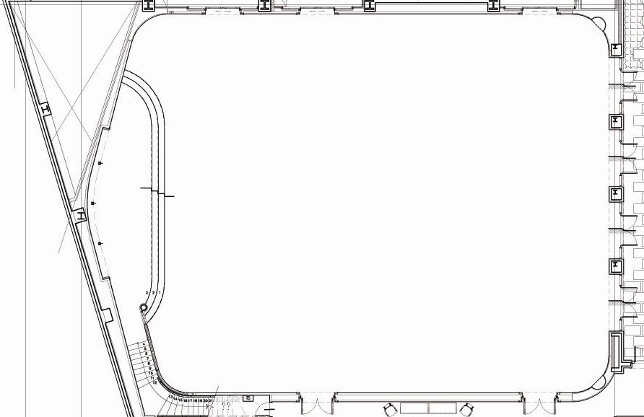
3층 갤러리홀 Lay-out (웨딩, 총 378석)
5월 11일 (일) 11:30 서지호&이미현
1
신부
가족
8
신부
하객
15
신부
하객
22
혼주
하객
29
혼주
하객
36
혼주
하객
8.(신부)
하객
15
신부
하객
신부측
2
신부
가족
9
신부
가족
16
신부
하객
23
신부
하객
30
혼주
하객
37
혼주
하객
6.(신부)
가족
9.(신부)
가족
16.(신부)
하객
23.(신부)
하객
3
신부
가족
10
신랑
하객
17
신랑
하객
24
신랑
하객
31
신랑
하객
38
신랑
하객
5.(신부)
가족
4
신랑
가족
11
혼주
하객
18
혼주
하객
25
혼주
하객
32
신랑
하객
39
신랑
하객
4.(신랑)
가족
5
신랑
가족
12
혼주
하객
19
혼주
하객
26
혼주
하객
33
혼주
하객
40
혼주
하객
4.(신랑)
가족
6
신랑
가족
13
혼주
하객
20
혼주
하객
27
혼주
하객
34
혼주
하객
41
혼주
하객
4.(신랑)
가족
신랑측
7
신랑
가족
14
혼주
하객
21
혼주
하객
28
혼주
하객
35
혼주
하객
42
혼주
하객
4.(신랑)
가족
9인석 * 42ea(378석)

Slide 2
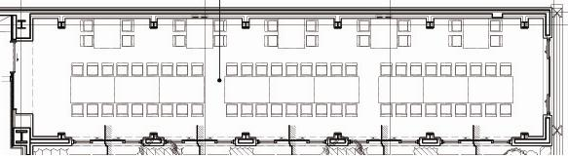
3층 테라스 (웨딩, 45석)
9인석 * 5ea(45석)

